Slide 1
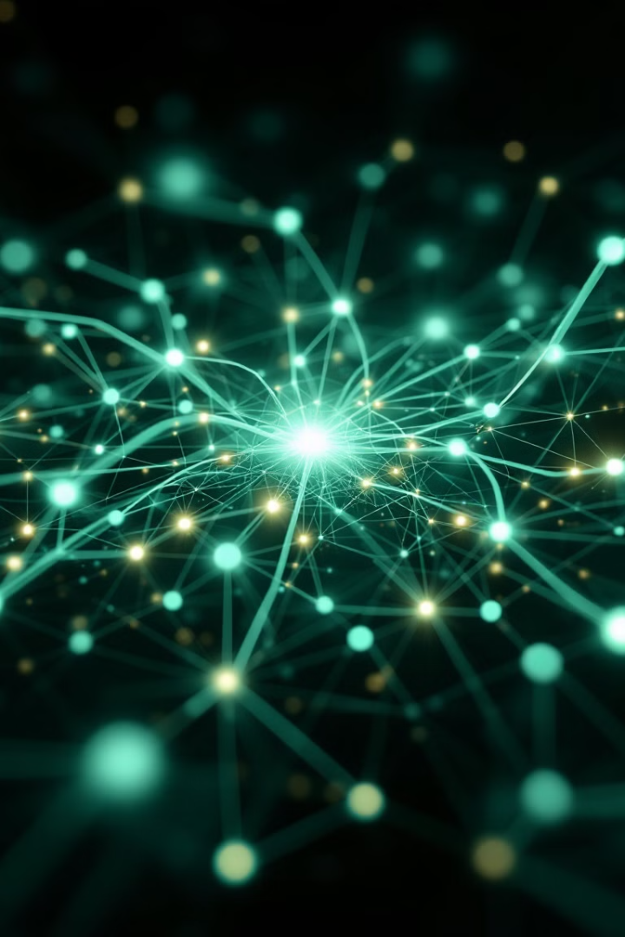
Tecnologías Habilitadoras Digitales: Transformando el Futuro
Las Tecnologías Habilitadoras Digitales (THD) están revolucionando nuestra forma de vivir y trabajar. Esta presentación explora seis THD fundamentales: Inteligencia Artificial, Internet de las Cosas, Blockchain, Realidad Virtual, Realidad Aumentada y Big Data.
Analizaremos su impacto y potencial futuro en diversos sectores.
ÁG
por Ángel García

Slide 2
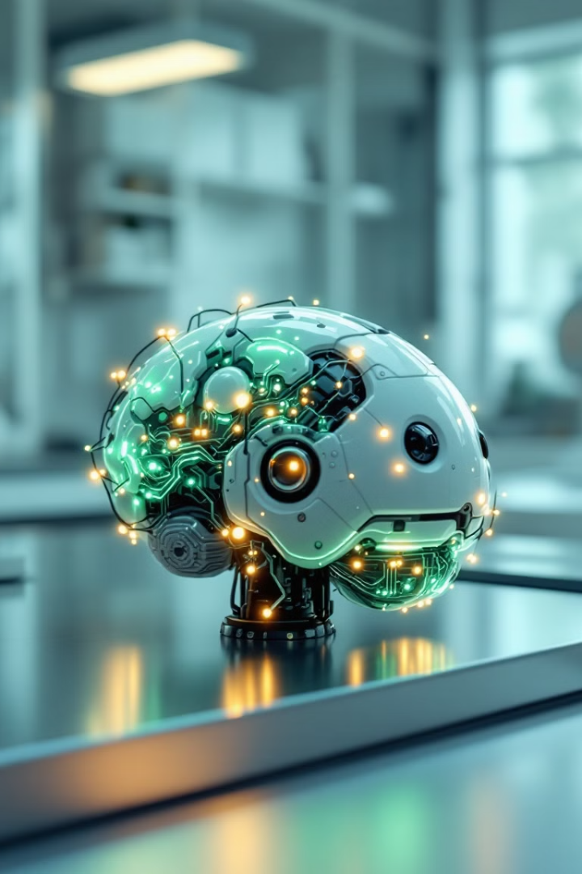
Inteligencia Artificial (IA)
1
Definición
La IA simula procesos de inteligencia humana mediante algoritmos y sistemas computacionales avanzados.
2
Historia
Desde el Test de Turing en 1950, la IA ha evolucionado hasta el aprendizaje profundo actual.
3
Aplicaciones
Se utiliza en asistentes virtuales, vehículos autónomos y sistemas de recomendación personalizados.

Slide 3
Internet de las Cosas (IoT)
Concepto
Ventajas
Desafíos
IoT conecta dispositivos físicos a internet, permitiendo la recopilación y el intercambio de datos.
Mejora la eficiencia en hogares inteligentes y ciudades conectadas. Optimiza procesos industriales.
La seguridad y privacidad de datos son preocupaciones clave en la implementación del IoT.

Slide 4

Blockchain
Fundamentos
Aplicaciones
Blockchain es un registro distribuido e inmutable de transacciones digitales.
Se usa en criptomonedas, contratos inteligentes y cadenas de suministro transparentes.
Impacto
Revoluciona la confianza digital y la descentralización de servicios financieros.

Slide 5



Realidad Virtual (VR)
Entretenimiento
Educación
Salud
La VR ofrece experiencias inmersivas en videojuegos y cine interactivo.
Permite simulaciones educativas y entrenamiento profesional realista y seguro.
Se utiliza en terapias para fobias y rehabilitación física.

Slide 6
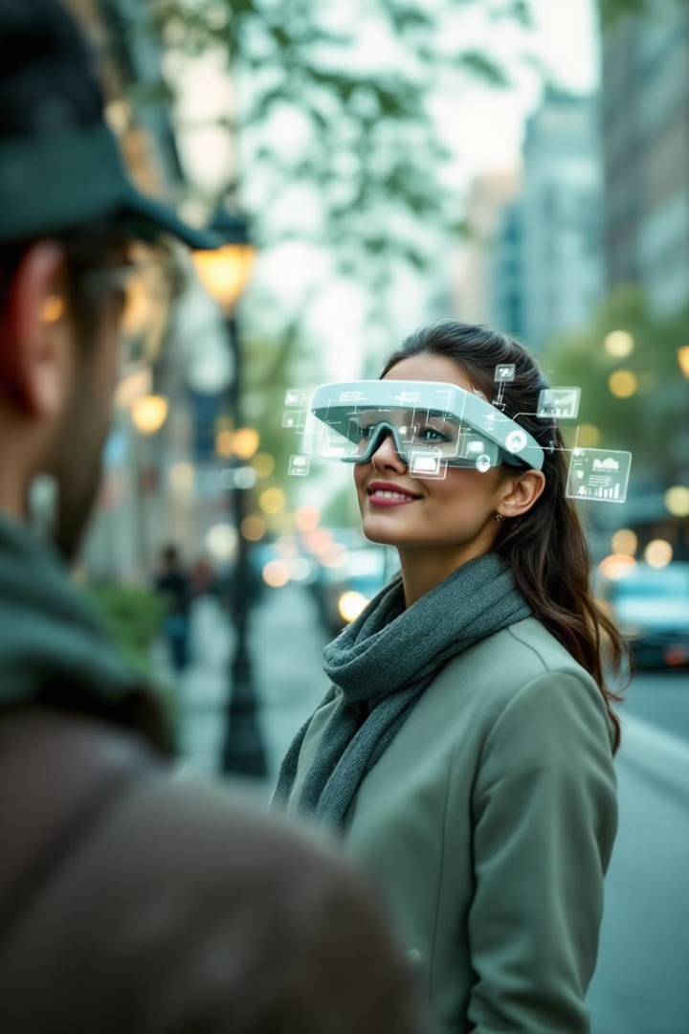



Realidad Aumentada (AR)
Comercio
Permite probar productos virtualmente antes de comprarlos.
Navegación
Ofrece indicaciones superpuestas en tiempo real sobre el entorno físico.
Educación
Enriquece libros y materiales educativos con contenido interactivo 3D.

Slide 7
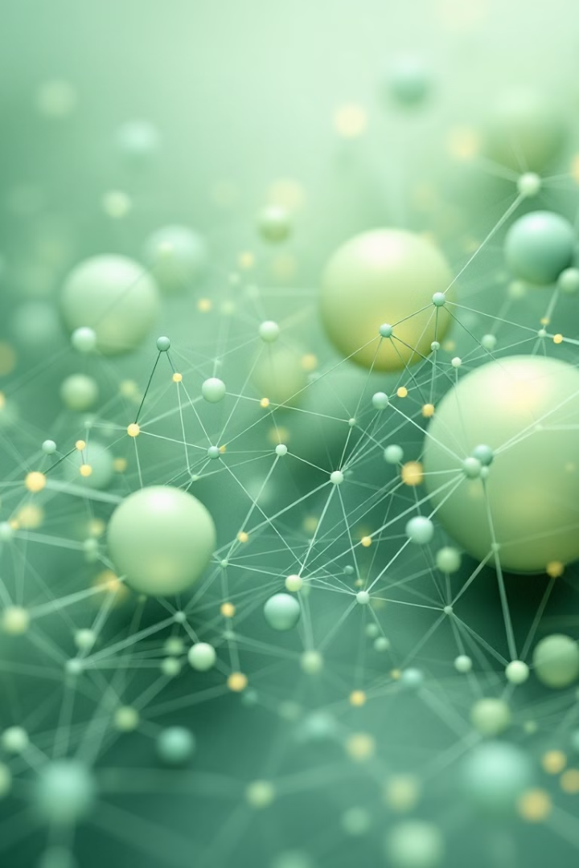
Big Data
Volumen
Grandes cantidades de datos generados constantemente
Velocidad
Procesamiento rápido para análisis en tiempo real
Variedad
Datos estructurados, no estructurados y semiestructurados
Veracidad
Garantizar la calidad y fiabilidad de los datos

Slide 8




Impacto Social de las THD
Transformación Laboral
Las THD crean nuevos empleos y requieren nuevas habilidades digitales.
Conectividad Global
Facilitan la comunicación y colaboración a escala mundial.
Desafíos Éticos
Plantean cuestiones sobre privacidad, seguridad y equidad en el acceso tecnológico.

Slide 9

Conclusión: El Futuro de las THD
1
Integración
2
Sostenibilidad
Las THD se fusionarán, creando ecosistemas tecnológicos más complejos y eficientes.
Jugarán un papel crucial en la lucha contra el cambio climático.
3
Ética y Regulación
Se necesitarán marcos regulatorios sólidos para garantizar un desarrollo responsable.

